Slide 1

Název školy | ZÁKLADNÍ ŠKOLA, JIČÍN, HUSOVA 170
Číslo projektu | CZ.1.07/1.4.00/21.2862
Číslo a název klíčové aktivity | 3.2 Inovace a zkvalitnění výuky prostřednictvím ICT
Název DUM: VY_32_INOVACE_XVII_1_08_Zemědělství ČR
Šablona číslo: XVII Sada číslo: 1 Pořadové číslo DUM: 08
Autor: Mgr. Romana Zikmundová

Slide 2
Anotace: Žáci se seznamují se zemědělstvím České republiky.
Očekávaný výstup: Žák zná přírodní a hospodářské podmínky ČR.
Druh učebního materiálu: prezentace, výukový materiál
Typická věková skupina: 10 – 11 let
Klíčová slova: zemědělství, zemědělské podmínky, půda, nadmořská výška, nížiny, vysočiny
Pomůcky a materiál: interaktivní tabule
Potřebný čas pro výuku DUM: 40 min
Metodické zhodnocení a popis práce s digitálním učebním materiálem:
Žáci se seznamují se zemědělstvím naší vlasti. Chodí k interaktivní tabuli a pracují s jednotlivými snímky. Prezentací si osvojují nové učivo.
Snímek č. 11 – Žáci řadí zemědělské plodiny do nížin nebo do vysočin. Dotknou se pojmenované plodiny, ta se správně zařadí.
Snímek č. 13, 14 – Žáci pojmenují rostliny a živočichy na obrázcích. Určí, zda se pěstují nebo chovají v nížinách, ve vysočinách. Dotknou se obrázku a vyplyne správná odpověď.

Slide 3


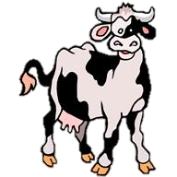

Slide 4
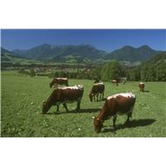
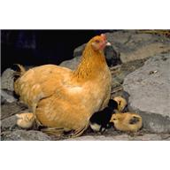
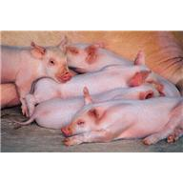
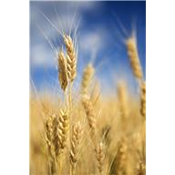

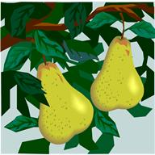

Slide 5

cílem zemědělství
zdravé a kvalitní potraviny
zemědělství
rostlinná výroba
živočišná výroba
pěstování zemědělských
plodin
chov hospodářských
zvířat

Slide 6
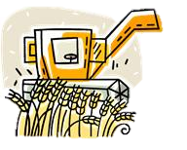
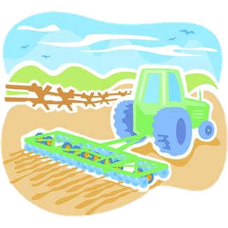
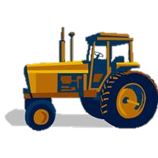
zemědělské stroje: traktory, kombajny, pluhy, secí stroje, práškovací letadla … (pomoc zemědělcům)
K pěstování zemědělských rostlin jsou potřebné
různé zemědělské podmínky.
Výběr rostlin závisí na:
kvalitní půdě a na nadmořské výšce

Slide 7
typy půdy podle složení a barvy
černozem – bohatá na humus, nejúrodnější (nížiny)
hnědozem – méně humusu, méně úrodná (většina
území ČR)
šedá barva půdy – málo živin (horské oblasti)
Humus dodává rostlinám látky potřebné pro růst.
orná (pole, sady, vinice)
pastviny (hospodářská zvířata)
využití půdy:

Slide 8
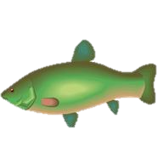

NÍŽINY
teplejší podnebí, méně srážek (zavlažovací zařízení)
pšenice, ječmen, cukrová řepa, kukuřice, ovoce,
zelenina, chmel, vinná réva
prasata, skot, drůbež
v krajinách s rybníky chov ryb
VYSOČINY
chladnější podnebí, více srážek
žito, oves, brambory, len, řepka olejka
krávy, ovce

Slide 9
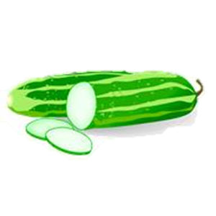
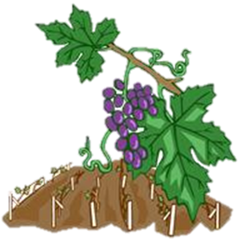
chmel
v okolí Žatce, Litoměřic, v části Hané
zelenina
v okolí Břeclavi, Znojma, Litoměřic, Mělníka
ovocné stromy
v okolí Litoměřic, Kolína, Čáslavi, jižní Moravy
vinná réva
v okolí Břeclavi, Znojma, Kyjova, Mělníka

Slide 10





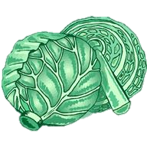
Správně rozdělte rostliny, které se pěstují v nížinách a vysočinách.

Slide 11
NÍŽINY
vinná réva
VYSOČINY
brambory
pšenice
kukuřice
oves
zelenina
ječmen
žito
len
cukrová řepa
řepka olejka
chmel
ovoce

Slide 12
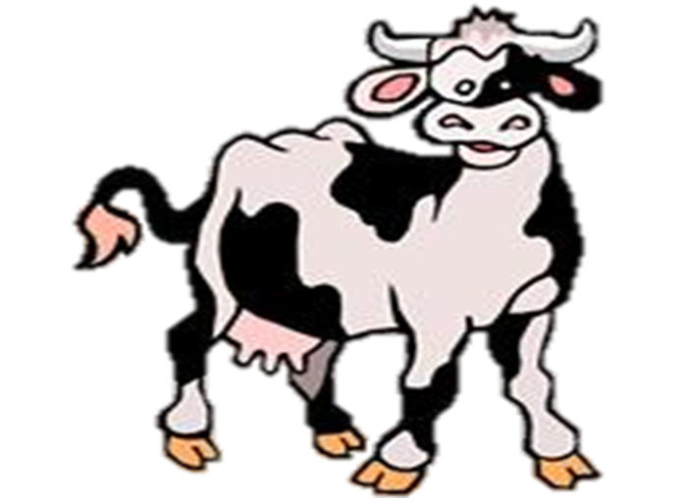
Pojmenujte rostliny a živočichy.
Řekněte, jestli se pěstují nebo chovají v nížinách, vysočinách.

Slide 13
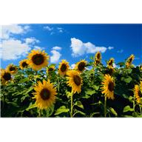
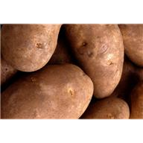
VYSOČINY
NÍŽINY
NÍŽINY
NÍŽINY
NÍŽINY
VYSOČINY

Slide 14
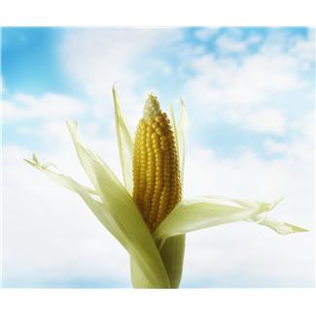
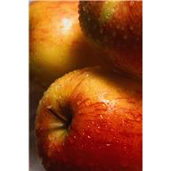
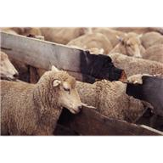
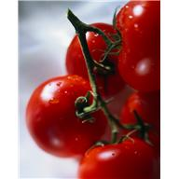
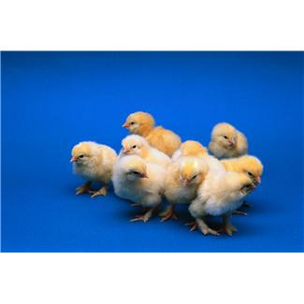
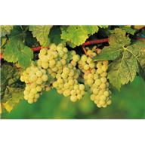
NÍŽINY
NÍŽINY
VYSOČINY
NÍŽINY
NÍŽINY
NÍŽINY

Slide 15
Zdroje:
Čerpáno z otevřené galerie Microsoft Office www.microsoft.office.com

